Slide 1

Twelvefold way
171240535 高天朗

Slide 2
In combinatorics, the twelvefold way is a systematic classification of 12 related enumerative problems concerning two finite sets, which include the classical problems of counting permutations, combinations, multisets, and partitions either of a set or of a number. The idea of the classification is credited to Gian-Carlo Rota, and the name was suggested by Joel Spencer.
The twelvefold way是一个计数问题的分类框架
Notes:
Twelvefold way 是12个涉及到两个有限集，包括排列，组合，多重集以及分划等经典问题的系统的分类。

Slide 3
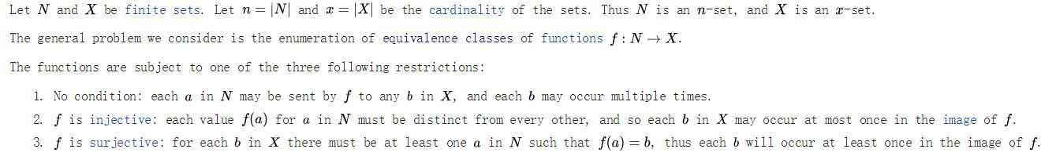
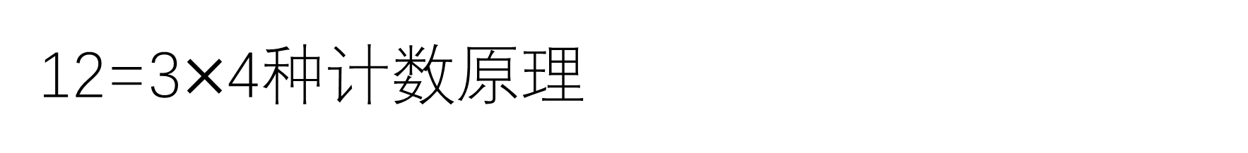
12=3$×$4种计数原理
计数问题的实质就是计算从一个集合N到另一个集合X上的函数的等价类的个数（商集）。
或者理解成在X中的n（n=|N|）个元素的序列的个数。
首先函数有三种函数关系：
Notes:
12=3*4 12种计数原理由3种函数和4种等价关系组成

Slide 4
3种函数关系（双射当且仅当|N|=|X|且既是单射也是满射）
单射(injective, one to one)
ƒ:A→B是单射的：∀y∈ ran(ƒ), ∃!x∈A, 使得ƒ(x)=y iff. ∀x₁,x₂∈A, 若x₁≠x₂，则ƒ(x₁) ≠ƒ(x₂) iff. ∀x₁,x₂∈A, 若ƒ(x₁) =ƒ(x₂)，则x₁=x₂。
满射(surjective, onto)
ƒ:A→B是满射的：ran(ƒ)=B, iff. ∀y∈B, ∃x∈A, 使得ƒ(x)=y
既不是单射也不是满射的函数（ arbitrary ）

Slide 5
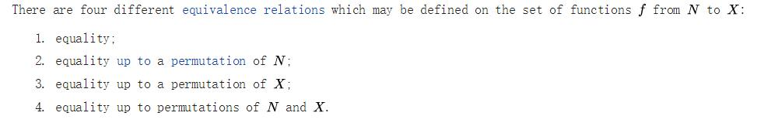
4种等价关系
简而言之，这四种等价关系分别意味着
N中和X中的元素都是完全一样的（ indistinguishable ）
N中的元素是不同的（ distinguishable ），X中的元素是完全一样的
X中的元素是不同的，N中的元素是完全一样的
N中和X中的元素都是不同的
Notes:
Up to a permutation of N N中的元素是不同的 X中的元素是相同的 因此在X中的n个元素所对应的f(x) 构成的序列的个数由N中的元素的排列来决定
类似地， up to a permutation of X 就是X中的元素是不同的 N中的元素是相同的 因此在X中的n个元素的序列的个数由X中的元素的排列决定
这两个概念比较重要

Slide 6
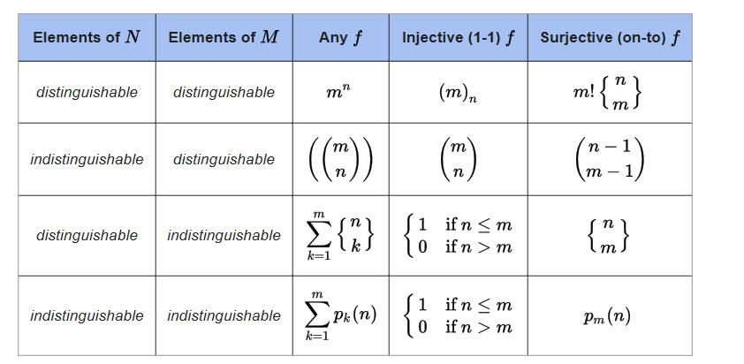
3×4=12

Slide 7
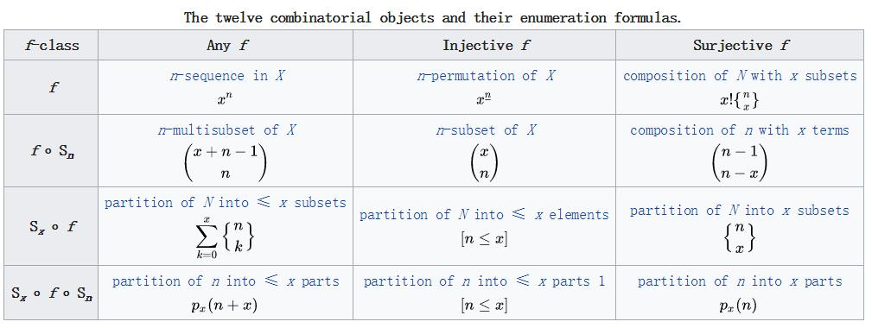
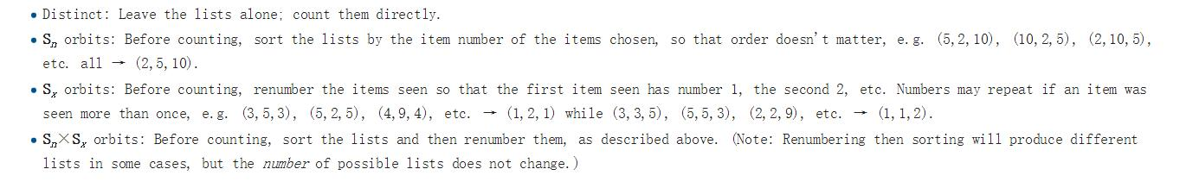
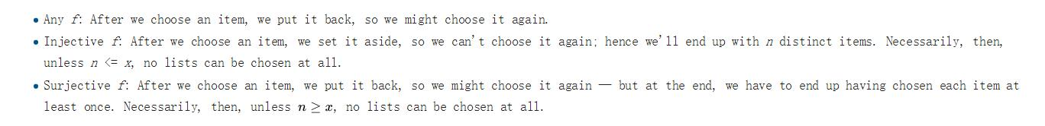
Notes:
四个横行对应着刚才介绍的四种等价关系
Sn orbits: 刚才介绍的 up to a permutation of N
Sx orbits：up to a permutation of X

Slide 8
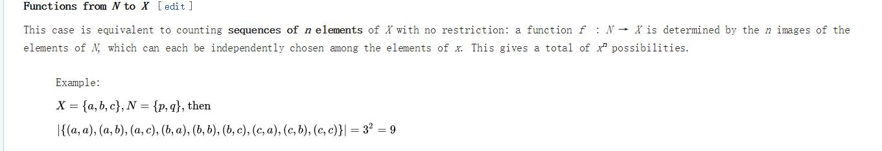
对于这个问题，对函数的要求没有限制（ arbitrary ） ，而N与X中的元素都是distinguishable 的，每个从N到X的函数都是自己构成一个等价类（因为N与X中的元素都是互不相同的，因此不存在两个函数使得这两个函数所对应的排列是等价的）。
Notes:
最简单的一种情况

Slide 9

Functions from N to X ：
这个问题等价于数X中的n元序列（list）的个数，第i步确定第i个位置的元素，每个N中的元素有x种情况可供选择，因此共有$x^{n}$种可能性。

Slide 10
X={a,b,c}, N={p,q},那么可能的情况：
(a,a),(a,b),(a,c),(b,a),(b,b)(b,c),(c,a),(c,b),(c,c)
共有
|(a,a),(a,b),(a,c),(b,a),(b,b)(b,c),(c,a),(c,b),(c,c)|
=3²=9.
Notes:
相当于数X中的n（2）元序列的个数

Slide 11
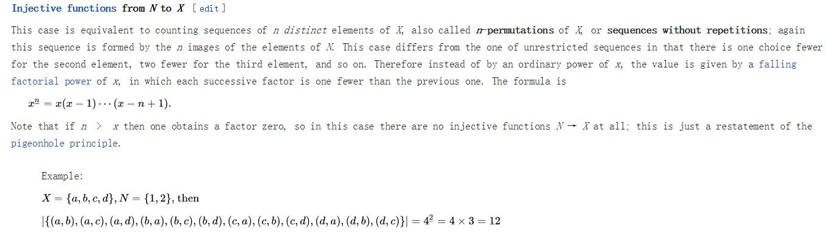

相当于X中的n个元素互不重复地按任意顺序排列成的数列的个数，和上一种情况有所不同的地方是每次选择一个元素构成数列之后可供选择的元素个数就会相应地减少1。
X
Notes:
一个从N到X的单射：也就是N中的每个元素都要有对应的像

Slide 12
是每取一个元素比之前的一个少一种选择，因此是
x(x-1)……(x-n+1)= x^{n} nth falling factorial power of x
X={a,b,c,d}, N={p,q},那么可能的情况：
(a,b),(a,c),(a,d),(b,a),(b,c)(b,d),
(c,a),(c,b),(c,d),(d,a),(d,b),(d,c)
有4²=12种

Slide 13
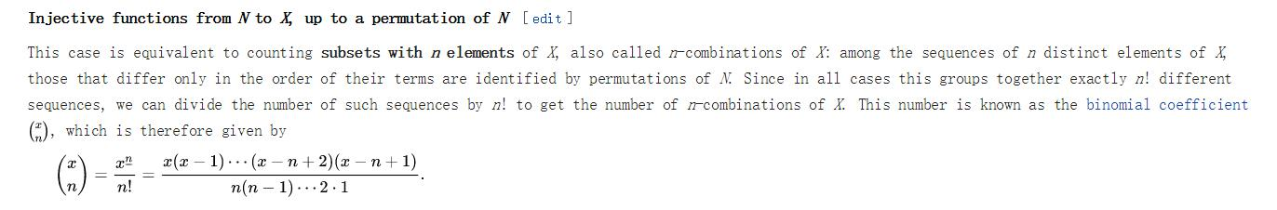
与上一种情况类似，这个问题计算X中的n个元素互不重复地按任意顺序排列成的序列的个数，但与上一种情况不同的是，当两个序列只有元素的顺序不同的时候，两种序列算作一种序列。

Slide 14


表示把一个n元集中的每一个元素都分配到m个组中，
G1,G2,….Gm
所以对于每个组Gi有ai个元素
multinomial coefficient
是只有两组元素的情况
binomial coefficient

Slide 15

从等价类的角度来看，一样的n个元素的不同排列构成一个等价类，每个等价类中的元素个数为n！，因此等价类的个数（商集中元素的数量）为在全集的基础上除以n！
全集的个数
x^{n} =x(x-1)……(x-n+1)

Slide 16
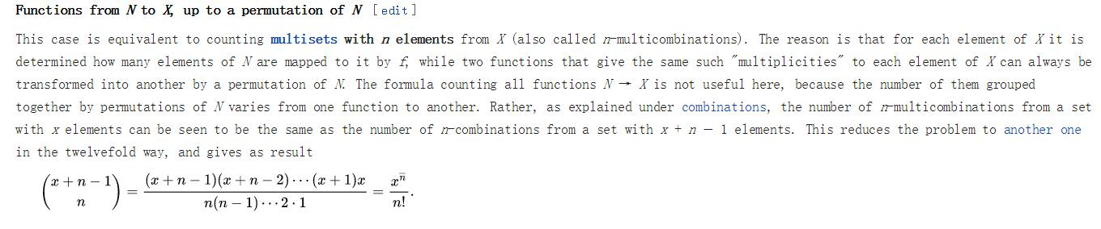

等价于数X中的n元多重集（multiset）
We specify a multiset chosen from a set S by saying how many times each of its elements occurs. If S is the set of English letters, the “multiplicity” function for roof is given by m(f ) = 1, m(o) = 2, m(r) = 1, and m(letter) = 0 for every other letter. In a multiset, order is not important (the multiset r, o, f, o is the same as the multiset f, o, o, r ), because the multisets have the same multiplicity function.
Notes:
Multiset:同一元素可出现多次，与顺序无关。{a,b}与{b,a}同， {a,a,b}与{a,b,b}不同)
相当于数可重组合的个数

Slide 17
示例
X={a,b,c}, N={p,q},可能的情况有：
(a,a),(a,b),(a,c),(b,b)(b,c),(c,c)

Slide 18
其实就是书架问题的变化
集合N中的元素看作n本书，把集合X中的元素看成书架
f把N中的每个元素映射到X中，也就是把n本书放到x个架子上。
N中的元素的不同排列是等价的，也就是说n本书是相同的

Slide 19


例题
求不定方程
$x_{1}+x_{2}+…+x_{n}=m$
的非负整数解的个数
$$\left({m+n−1 \atop m}\right)$$
Notes:
用书架问题来解释
n-1个隔板，m本书 两个隔板之间可以没有书，将书和隔板看成1个对象，变为从n-1 (隔板)+m(书)个元素中，取m个元素的方法数。

Slide 20
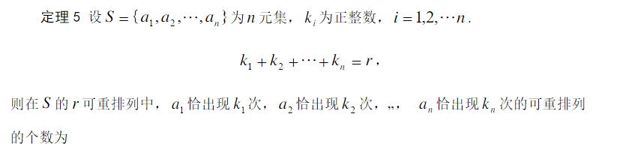
最后来用刚才的知识来解一道题
Notes:
首先来理解一下题意
S的r可重排列 即为Functions from r to S

Slide 21

第一步在r个位置中选取$k_{1}$个位置用来放$a_{1}$ 共有$\left({r \atop k_{1}}\right)$种方法
第二步在剩下的(r-$k_{1}$)个位置中选取$k_{2}个$位置用来放$a_{2}$
共$\left({r−k_{1} \atop k_{2}}\right)种方法$… 第n步在$k_{n}个$位置安排$k_{n}个a_{n} 共$一种方法
由乘法原理
$\left(\begin{matrix}r \\ k_{1}\end{matrix}\right){\left(\begin{matrix}r−k_{1} \\ k_{2}\end{matrix}\right)}^{}…\left({r−k_{1}−k_{2}−…−k_{n−2} \atop k_{n−1}}\right)$=
$\frac{r!}{k_{1}!\left(r−k_{1}\right)!}\frac{\left(r−k_{1}\right)!}{k_{2}!\left(r−k_{1}−k_{2}\right)!}…\frac{\left(r−k_{1}−k_{2}−…−k_{n−2}\right)!}{k_{n−1}{!k}_{n}!}$=$\frac{r!}{k_{1}!k_{2}!…k_{n}!}$

Slide 22


